Slide 1
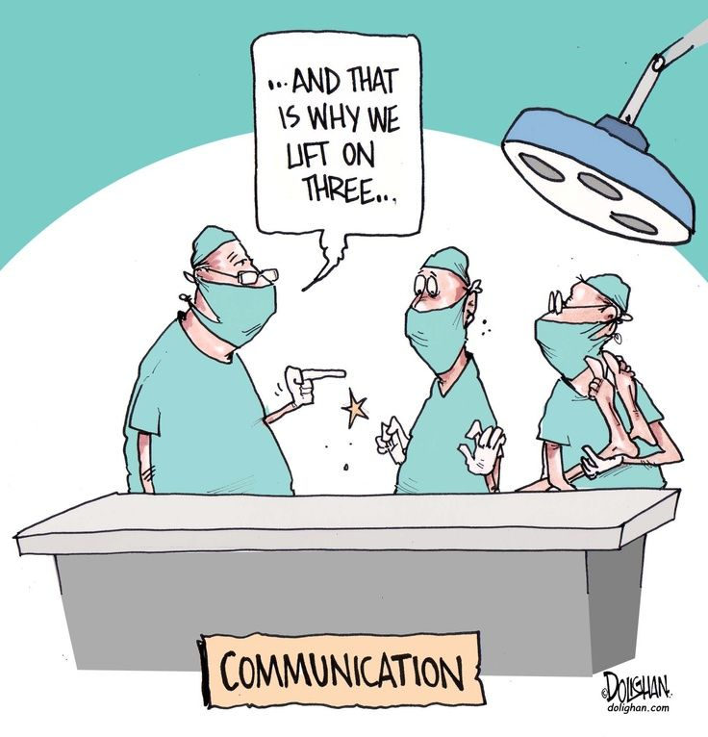
KOMMUNIKATION OG KOMMUNIKATIONSKOMPETENCER I KLINIKKEN

Slide 2
AGENDA
Patientcentreret kommunikation
Calgary Cambridge modellen:
Samtalen indledes
Indhentning af information
Formidling
Samtalen afsluttes
Etablering og vedligeholdelse af struktur og kontakt

Slide 3
Kort om patientcentreret kommunikation
Patienten i centrum
Fokus på det hele menneske og ikke kun den fysiske problemstilling
Den patientcentrerede læge stiller spørgsmål som:
Hvad betyder det for dig?
Hvordan påvirker det din dagligdag?
Hvordan er dit liv ellers?
Biomedicinsk V biopsykosocial sygdoms/sundhedsforståelse

Slide 4
Patientcentrerethed
En filosofi om omsorgsarbejde med tre gensidigt afhængige elementer
At tage hensyn til patientens behov, perspektiver og individuelle erfaringer
At understøtte patientens mulighed for at deltage aktivt i egen behandling
At styrke læge-patient forholdet
Epstein et al., 2005; Epstein & Street, 2007

Slide 5
Lægens roller (2017).FADL

Slide 6
En fælles sygdomsmodel
The good physician treats the disease; the great physician treats the patient who has the disease
Notes:
Link: https://vimeo.com/145837440

Slide 7
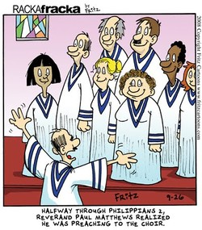
AGENDA
Patientcentreret kommunikation
Calgary Cambridge modellen:
Samtalen indledes
Indhentning af information
Formidling
Samtalen afsluttes
Etablering og vedligeholdense af
struktur og kontakt

Slide 8
Silverman, Kurtz & Draper (2013)

Slide 9
LØBENDE ETABLERE OG BIBEHOLDE STRUKTUR OG KONTAKT
Samtalen indledes Skabe kontakt Udtømmende fælles agenda
2. Indhente information
3. Lægen formidler information og diagnose
4. Samtalen afsluttes

Slide 10
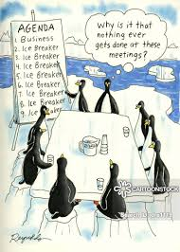
Samtalen indledes
Præsentation
Relationsarbejde
Udtømmende fælles agenda: emner på dagsorden (både patient og læge)
Forventningsafstemning
Plan for samtalen

Slide 11
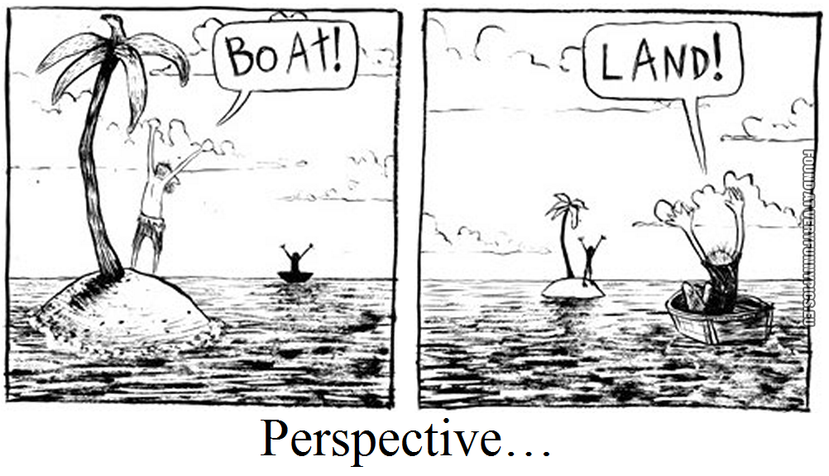
Samtalen indledes: fælles agenda
”Hvad vil du gerne tale om i dag?”
”Er der andet du gerne vil tale om?”
Forhandle en fælles
agenda

Slide 12
LØBENDE ETABLERE OG BIBEHOLDE STRUKTUR OG KONTAKT
Samtalen indledes
2. Indhente information Anamnese optages Undersøgelser foretages
3. Lægen formidler information og diagnose
4. Samtalen afsluttes

Slide 13
Indhente information
Lytte opmærksomt
Bruge pauser
Støtte patienten til at fortælle mere
Åbne/lukkede spørgsmål
Opsummering

Slide 14
Indhente information, fort.
Gensvarstyper:
Udvidende/ afgrænsende
Kognitive/ affektive
Tildækkende/ konfonterende

Slide 15
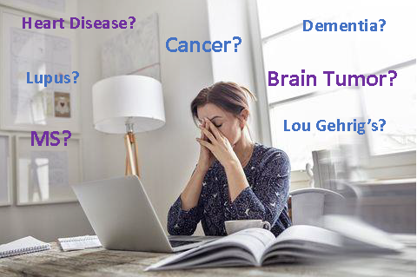
Indhente information, fort.
Forestillinger
Følelser/frygt
Forventninger
Funktionsnedsættelse
15
Notes:
15

Slide 16
Under undersøgelsen
Del egne tanker med patienten for at opfordre patienten til at involvere sig (ex. “Det jeg tænker nu er…”)
Forklar formålet med spørgsmål eller dele af fysiske undersøgelser som ellers kunne forekomme irrelevante
Under fysisk undersøgelse: forklar hvad der sker, bed om patientens tilladelse

Slide 17
LØBENDE ETABLERE OG BIBEHOLDE STRUKTUR OG KONTAKT
Samtalen indledes
2. Indhente information
3. Lægen formidler information og diagnose Tilpasse information til patienten Støtte at patienten forstår og husker informationen Læg en plan
4. Samtalen afsluttes

Slide 18
Formidling af information
Find ud af, hvad patienten ved og ønsker at vide
Tydeligt og forståeligt sprog
Hold øje med patientens reaktioner undervejs –er der bekymring eller modstand mod planen.
Informér lidt ad gangen
Målret informationen til den enkelte patient

Slide 19
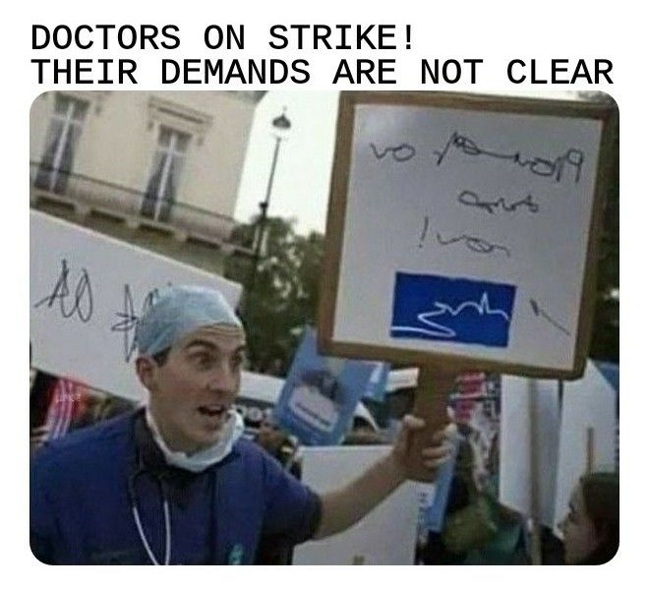
Formidling af information fort.
Informationen i logiske og tydelige sekvenser
Gentagelser, understregninger
Tegninger, noter m.m.
Indhent patientens reaktioner
Opsummeringer

Slide 20
LØBENDE ETABLERE OG BIBEHOLDE STRUKTUR OG KONTAKT
Samtalen indledes
2. Indhente information
3. Lægen formidler information og diagnose
4. Samtalen afsluttes Sikkerhedsnet Opsummering og check

Slide 21
Sikkerhedsnet, afslutningstjek
Sikkerhedsnet:
Hvis planen ikke fungerer!
Afsluttende tjek:
Er patienten tilfreds med planen?
Spørgsmål?

Slide 22
LØBENDE ETABLERE OG BIBEHOLDE STRUKTUR OG KONTAKT
Samtalen indledes
2. Indhente information
3. Lægen formidler information og diagnose
4. Samtalen afsluttes

Slide 23
LØBENDE ETABLERE OG BIBEHOLDE STRUKTUR OG KONTAKT
Samtalen indledes
2. Indhente information
3. Lægen formidler information og diagnose
4. Samtalen afsluttes

Slide 24
Struktur: signposting
Emne skifte eller mellem samtalens dele
Skifte i spørgeteknikker: eksempelvis fra åbne til lukkede spørgsmål
Er sammen med opsummeringer og timing essentielle for samtalens
struktur

Slide 25
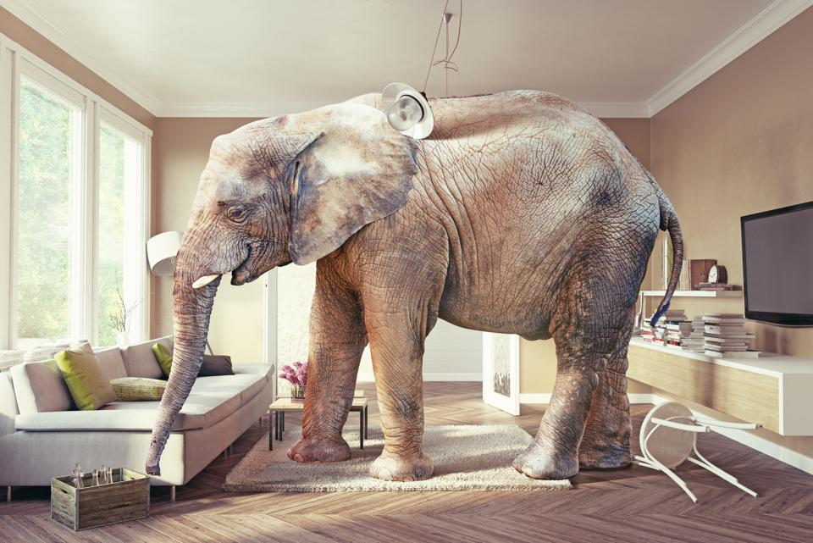
Struktur: metakommunikation
At kommunikere om kommunikationen → problemet italesættes

Slide 26
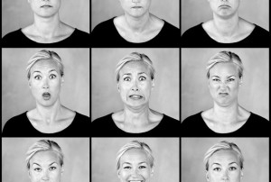
Kontakt: nonverbal kommunikation
Repetere: Gentage det talte budskab – men med gesticulation, der understreger det talte budskab
Erstatte: Erstatte det talte budskab
Udvide: Spejle eller komplimentere det talte budskab
Understrege: Tydeliggøre eller understrege det talte budskab

Slide 27
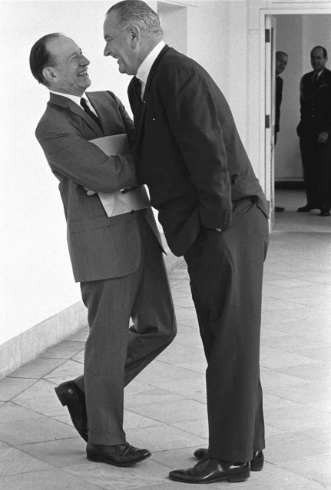
Kontakt: nonverbal kommunikation
Berøring (håndtryk, hånd på skulder osv.).
Brug af det fysiske rum (hvordan man bevæger sig omkring kan signalere følelser, dominans, aggression).
Stemme (prosodi, lyder stemmen glad, sarkastisk, vred, selvsikker).
Kropsholdning og bevægelser
Lyde og stilhed (latter, gråd, suk, gab osv.)

Slide 28
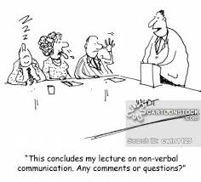
Kontakt: anerkendelse
Giv anerkendelse:
“Det må også være svært at skulle vente på at få svar på om det er kræft...” PAUSE
”Jeg kan desværre ikke tage den uvished fra dig i dag….” PAUSE
28
Notes:
28

Slide 29
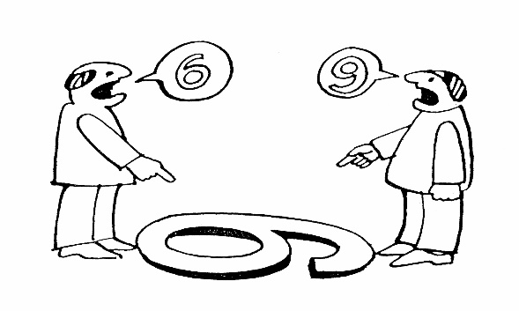
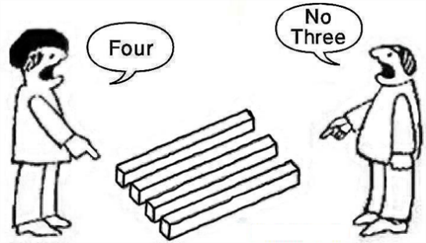
Kontakt: empati
Tristhed:
“Du ser trist ud....” “Du virker bekymret”... ”Jeg kan se du bliver ked af det...” PAUSE
Vrede:
“Jeg kan høre at du har været rigtig gal over at dit barn har ventet så længe...” PAUSE
“Du virker frustreret.....” PAUSE
Frygt / Angst:
“Det lyder som om, at du blev rigtig bange da du opdagede knuden i dit bryst....” PAUSE Så du blev bange?? .... PAUSE

Slide 30
Hvad kan I forvente de studerende kan- rent kommunikativt?
Kommunikation 1
”Samtalens struktur”
Kommunikation 2
”Videofeedback”
Kommunikation 3
”Kollegial supervison”

Slide 31
Tak for i dag.
Yoon Frederiksen
&
Malene Flensborg Damholdt

